Slide 1
알고리즘 기본 - 1
2024.04.30
정현서

Slide 2
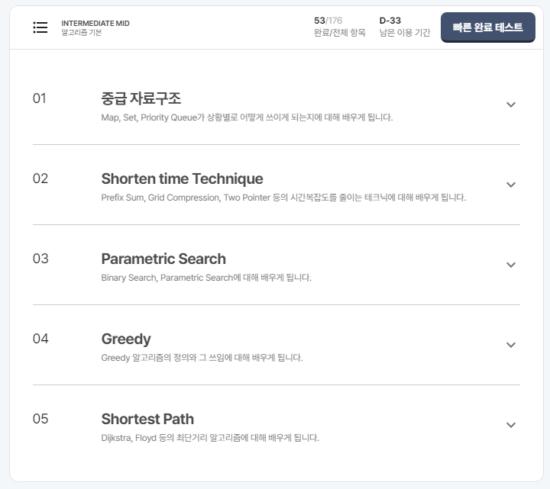
수업 진행 방식
- 화요일 19시~22시
- 5회 진행
(4/30, 5/7, 5/14, 5/21, 5/28)
- 개념 설명 + 각자 문제 풀기 + 문제 해설 = 1시간
- codetree.ai

Slide 3
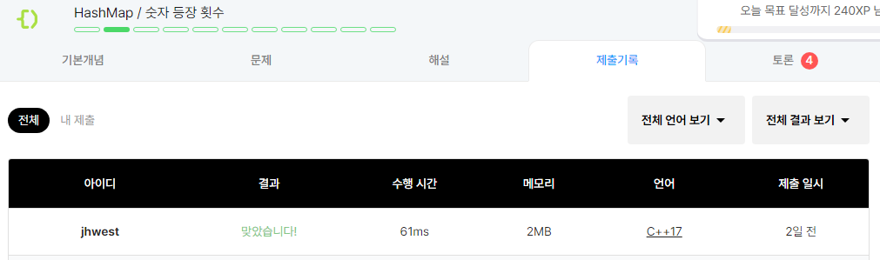
수업 진행 방식
- 모든 연습문제에 대한 정답 코드 및 해설을 코드트리에서 제공

Slide 4


개요
- 어느 정도 PS와 C++에 익숙하다고 가정합니다!
#include <bits/stdc++.h>
std::vector
$$O\left(n\log{n}\right), O\left(n^{2}\right), …$$
백트래킹
std::cin
std::cout
std::queue
이분 탐색
bfs와 dfs
정렬 (std::sort)
endl과 ‘\n’
다이나믹 프로그래밍
1초에 ${10}^{8}$번 연산

Slide 5
bits/stdc++.h
#include <bits/stdc++.h>
using namespace std;
int main() { cin.tie(0);
ios_base::sync_with_stdio(0);
}

Slide 6
bits/stdc++.h
#include <bits/stdc++.h>
using namespace std;
int main() { cin.tie(0);
ios_base::sync_with_stdio(0);
}
iostream, vector, queue, algorithm 등 대부분의 헤더를 포함한 헤더 파일

Slide 7
bits/stdc++.h
#include <bits/stdc++.h>
using namespace std;
int main() { cin.tie(0);
ios_base::sync_with_stdio(0);
}

Slide 8
bits/stdc++.h
#include <bits/stdc++.h>
using namespace std;
int main() { cin.tie(0);
ios_base::sync_with_stdio(0);
}
cin, cout의 느린 속도 개선

Slide 9
개요
c++에서 기본적으로 제공하는 자료 구조
std::set, std::map, std::priority_queue
- 문제를 해결할 때 구현량을 줄여주거나, 시간 복잡도를 향상시키기도 하는 “도구” 로 활용할 수 있습니다.
- 각 자료구조가 1) 지원하는 연산과, 2) 각 연산의 시간복잡도를 숙지하고 적당한 자료구조를 선택하는 것을 연습하면 좋습니다.

Slide 10
std::map
John
12
Bessie
17
Alex
24
Cayley
23
Donald
19

Slide 11
std::map
John
12
Bessie
17
이름이 주어졌을 때, 번호를 알고 싶다
Alex
24
Cayley
23
Donald
19

Slide 12
std::map
int main() {
vector<pair<string, int>> vec;
vec.push_back({ “John”, 12 });
vec.push_back({ “Bessie”, 17 });
vec.push_back({ “Alex”, 24 });
vec.push_back({ “Cayley”, 23 });
vec.push_back({ “Donald”, 19 });
for (auto [S, x] : vec) {
if (S == “Cayley”) {
cout << x << ‘\n’;
}
}
}
John
12
Bessie
17
Alex
24
Cayley
23
Donald
19

Slide 13
std::map
int main() {
map<string, int> mp;
mp[“John”] = 12;
mp[“Bessie”] = 17;
mp[“Alex”] = 24;
mp[“Cayley”] = 23;
mp[“Donald”] = 19;
cout << mp[“Cayley”] << ‘\n’;
}
John
12
Bessie
17
Alex
24
Cayley
23
Donald
19

Slide 14
std::map
int main() {
map<string, int> mp;
mp.insert({ “John”, 12 });
mp.insert({ “Bessie”, 17 });
mp.insert({ “Alex”, 24 });
mp.insert({ “Cayley”, 23 });
mp.insert({ “Donald”, 19 });
cout << mp[“Cayley”] << ‘\n’;
}
John
12
Bessie
17
Alex
24
Cayley
23
Donald
19

Slide 15
std::map
int main() {
map<string, int> mp;
mp.insert({ “John”, 12 });
mp[“Bessie”] = 7;
mp.erase(“John”);
if (mp.find(“Bessie”) == mp.end()) {
// “Bessie” is not in the map!
}
cout << mp.find(“Bessie”)->first << ‘\n’;
cout << mp.find(“Bessie”)->second << ‘\n’;
}

Slide 16
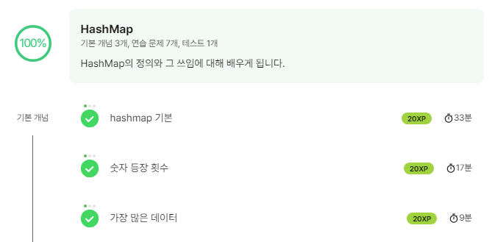
std::map
- 배열인데, 인덱스로 [0, MAX – 1]의 정수가 아닌 다른 형태를 사용하고 싶을 때
std::string
아주 큰 숫자, long long, …
std::vector<T>
Example)

Slide 17
std::map
#include <bits/stdc++.h>
using namespace std;
int main() {
cin.tie(0); ios_base::sync_with_stdio(0);
int n, q;
cin >> n >> q;
map<int, int> mp;
for (int i = 0; i < n; i++) {
int x; cin >> x;
mp[x]++;
}
while (q--) {
int x; cin >> x;
cout << mp[x] << ' ';
}
cout << '\n';
}

Slide 18
std::map
#include <bits/stdc++.h>
using namespace std;
int main() {
cin.tie(0); ios_base::sync_with_stdio(0);
int n; cin >> n;
map<string, int> mp;
for (int i = 0; i < n; i++) {
string S; cin >> S;
mp[S]++;
}
int maxv = 0;
for (auto &[k, v] : mp) {
maxv = max(maxv, v);
}
cout << maxv << '\n';
}

Slide 19
std::map
- 배열인데, 인덱스로 [0, MAX – 1]의 정수가 아닌 다른 형태를 사용하고 싶을 때
- 어떤 오브젝트의 등장 횟수를 세고 싶을 때 가장 자주 사용합니다.
- 입력으로 문자열이 들어오는 상황에서 0, 1, …, N – 1으로 번호를 매기고 싶을 때
- 상태 표현이 복잡한 DP 문제에서 메모이제이션을 map<vector<int>, int>으로 한다던지…

Slide 20
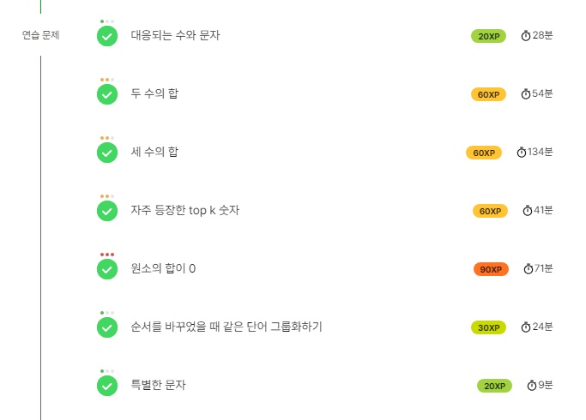
std::map

Slide 21
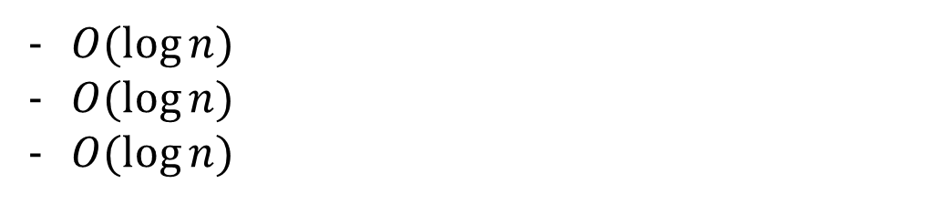
std::set
1) 지원하는 연산
key를 상자에 넣기
특정한 key를 줬을 때 상자에 들어있는지 확인하기
특정한 key에 대한 쌍을 삭제하기
2) 각 연산의 시간 복잡도
$O(\log{n})$
$O(\log{n})$
$O(\log{n})$

Slide 22
std::priority_queue
- 원소의 추가, “가장 큰 원소” 삭제, 그리고 “가장 큰 원소”를 찾는 연산을 지원하는 자료구조
int main() { priority_queue<int> pq;
pq.push(1);
pq.push(7);
pq.push(5);
pq.push(5);
cout << pq.top() << ‘\n’;
}

Slide 23
std::priority_queue
- 원소의 추가, “가장 큰 원소” 삭제, 그리고 “가장 큰 원소”를 찾는 연산을 지원하는 자료구조
int main() { priority_queue<int> pq;
pq.push(1);
pq.push(7);
pq.push(5);
pq.push(5);
pq.pop();
cout << pq.top() << ‘\n’;
}

Slide 24
std::priority_queue
- 원소의 추가, “가장 큰 원소” 삭제, 그리고 “가장 큰 원소”를 찾는 연산을 지원하는 자료구조
int main() { priority_queue<int> pq;
pq.push(1);
pq.push(7);
pq.push(5);
pq.push(5);
pq.pop(); pq.pop();
cout << pq.top() << ‘\n’;
}

Slide 25
std::priority_queue
- 원소의 추가, “가장 큰 원소” 삭제, 그리고 “가장 큰 원소”를 찾는 연산을 지원하는 자료구조
int main() { priority_queue<int> pq;
pq.push(1);
pq.push(7);
pq.push(5);
pq.push(5);
pq.pop(); pq.pop();
cout << pq.top() << ‘\n’;
}

